Slide 1
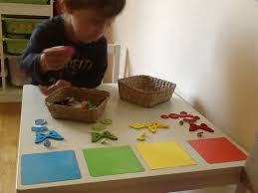
Clasificación por color
Actividad Medio Mayor

Slide 2
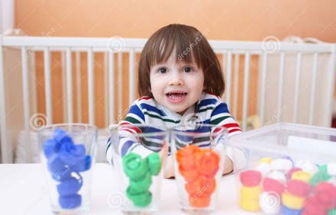
Materiales:
Tapas de bebida de diferentes colores (no mas de tres)
Vasos o recipientes transparentes (tres)
Papel de color (los tres de las tapas) para etiquetar los recipientes.

Slide 3
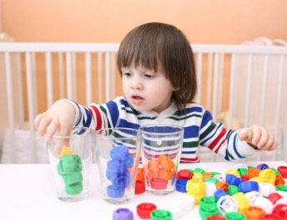
Instrucciones:
Disponga de los tres recipientes etiquetados según el color.
Invite al niño/a ordenar las tapas en su casita. (según su color)
Hágalo usted primero, para que el niño comprenda la acción.
Felicite al niño/a cada vez que realice la acción.

Slide 4
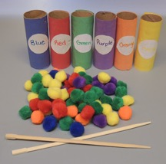
Variaciones:
Puede realizar la actividad con diversos materiales que estén en el hogar y cumplir el mismo objetivo, como por ejemplo; globos, juguetes, legos, pompones de colores, bolitas de algodón, entre otros.
Si su hogar cuenta con el espacio suficiente, puede realizar la actividad con globos de tres colores, en lo posible, primarios ROJO, AMARILLO, AZUL.

Slide 5


Material Audiovisual
https://www.youtube.com/watch?v=bxt1nudQS1w

